Slide 1
Socket Programming
Isbat Uzzin

Slide 2
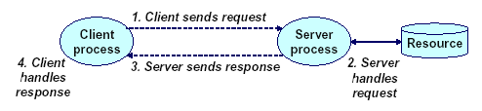
Pendahuluan
aplikasi di jaringan, transaksinya didasarkan pada konsep client-server. Sebuah atau beberapa client meminta/request pelayanan ke server.
Aplikasi client-server menggunakan protokol tranport untuk saling berinteraksi.
Ketika proses interaksi terjadi, suatu aplikasi harus memberikan informasi-informasi secara detail tentang :
  Informasi tentang apakah dia client atau server.
  Pengirim memberikan informasi tentang data yang dikirim.
  Penerima memberikan informasi tentang dimana data diletakkan, dll

Slide 3
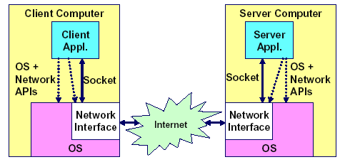
Konsep Socket
Antarmuka (interface) antara program aplikasi dengan protokol komunikasi pada suatu sistem operasi disebut Application Program Interface (API). API didefinisikan sebagai suatu kumpulan instruksi yang mendukung proses interaksi antara suatu perangkat lunak dengan suatu protokol yang digunakan.
Pada mesin keluarga Linux, socket terintegrasi dengan I/O sehingga aplikasi yang berkomunikasi dengan socket, cara kerjanya sama dengan suatu aplikasi yang mengakses peralatan I/O. Oleh karena itu untuk memahami cara kerja socket pada Linux, sebelumnya harus juga memahami fasilitas I/O pada Linux.

Slide 4
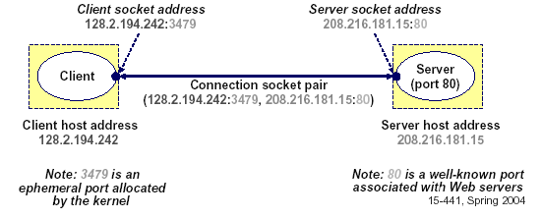
Konsep Socket
Pada saat suatu aplikasi berkomunikasi, awalnya aplikasi membuat socket baru, maka pada aplikasi tersebut akan diberikan nomer yang digunakan sebagai referensi socket. Jika ada suatu sistem yang menggunakan nomer referensi socket tersebut, maka akan terjalin suatu jaringan komunikasi antar komputer sebaik transfer data lokal

Slide 5
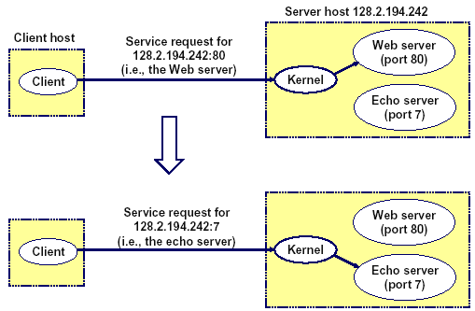
Konsep Socket…
Untuk berkomunikasi dengan server, client harus tahu nomor IP server begitu juga nomor port yang dituju, nomor port menunjukkan service yang dijalankan. Contoh port 23 untuk Telnet Server, port 25 untuk Mail Server dan port 80 untuk Web Server. Dalam hal ini aplikasi di client sudah mengetahui port yang akan dituju. Contoh program aplikasi di client yang meminta service di server ada;ah ftp, telnet, ssh. Untuk melihat service bisa dilihat pada file /etc/services.
Program yang berjalan di server, akan berjalan sepanjang waktu (disebut sebagai daemon) sampai mesin/service dimatikan, menunggu request dari client sesuai service yang diminta.

Slide 6
Procedure Utama Socket
Client, meminta layanan, langkah :
    Membuka koneksi client ke server, yang di dalamnya adalah :
      Membuat socket dengan perintah socket()
      melakukan pengalamatan ke server.
      Menghubungi server dengan connect()
    Melakukan komunikasi (mengirim dan menerima data), dengan menggunakan perintah write() dan read()
    Menutup hubungan
Server, menyediakan layanan, langkah:
  Melakukan prosedur pembukaan koneksi yang di dalamnya berupa langkah – langkah : membuat socket, mengikat socket, menyiapkan socket menerima koneksi, pengalamatan socket
  Looping utama adalah menerima koneksi, dan melakukan komunikasi data (mengirim dan menerima).

Slide 7
Tipe Socket
User Datagram Socket
  connectionless socket
  Jika client mengirimkan data ke server, data tersebut ada kemungkinan sampai ke server atau tidak. Untuk itu client menunggu sinyal ‘error free’ dari client.
  Jika client tidak menerima sinyal ‘error free’ dalam suatu kurun waktu, maka client akan mengirimkan lagi data tersebut.
  Contoh aplikasi yang menggunakan datagram socket adalah tftp dan bootp.
Stream Socket
  Connection oriented socket
  Client dan server harus saling berkomunikasi sebelum transfer data.
  Pada stream socket dalam melakukan koneksi salah satu prosedur yang penting adalah accept(), yang dipakai untuk menerima koneksi dari client

Slide 8
Stream Socket

Slide 9
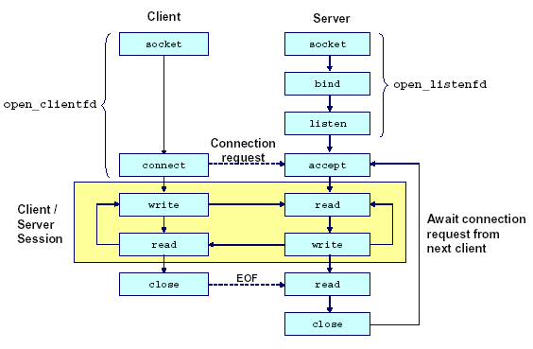
Mekanisme Stream Socket

Slide 10
Socket Programming
Langkah – langkah dasar di client :
  Membuka koneksi client ke server, yang di dalamnya adalah :
      Membuat socket dengan perintah socket()
      melakukan pengalamatan ke server.
      Menghubungi server dengan connect()
  Melakukan komunikasi (mengirim dan menerima data), dengan menggunakan perintah write() dan read()
  Menutup hubungan dengan perintah close();
Langkah – langkah dasar di server :
  Membuat socket dengan perintah socket()
  Mengikatkan socket kepada sebuah alamat network dengan perintah bind()
  Menyiapkan socket untuk menerima koneksi yang masuk dengan perintah listen()
  Menerima koneksi yang masuk ke server dengan perintah accept()
  Melakukan komunikasi (mengirim dan menerima data), dengan menggunakan perintah write() dan read()

Slide 11
Struktur Pengalamatan
struct sockaddr {
unsigned short sa_family; /* protocol family */
char sa_data[14]; /* address data. */
};
struct sockaddr_in {
unsigned short sin_family; /* address family (always AF_INET) */
unsigned short sin_port; /* port num in network byte order */
struct in_addr sin_addr; /* IP addr in network byte order */
unsigned char sin_zero[8]; /* pad to sizeof(struct sockaddr) */
};
struct sockaddr_in serveraddr;
/* fill in serveraddr with an address */
…
/* Connect takes (struct sockaddr *) as its second argument */
connect(clientfd, (struct sockaddr *) &serveraddr,
sizeof(serveraddr));

Slide 12
Prosedure Pembukaan Koneksi
int open_clientfd(char *hostname, int port)
{
int clientfd;
struct hostent *hp;
struct sockaddr_in serveraddr;
if ((clientfd = socket(AF_INET, SOCK_STREAM, 0)) < 0)
return -1; /* check errno for cause of error */
/* Fill in the server's IP address and port */
if ((hp = gethostbyname(hostname)) == NULL)
return -2; /* check h_errno for cause of error */
bzero((char *) &serveraddr, sizeof(serveraddr));
serveraddr.sin_family = AF_INET;
bcopy((char *)hp->h_addr,
(char *)&serveraddr.sin_addr.s_addr, hp->h_length);
serveraddr.sin_port = htons(port);
/* Establish a connection with the server */
if (connect(clientfd, (struct sockaddr *) &serveraddr,
sizeof(serveraddr)) < 0)
return -1;
return clientfd;
}

Slide 13
Prosedure Pembuatan socket
int clientfd; /* socket descriptor */
if ((clientfd = socket(AF_INET, SOCK_STREAM, 0)) < 0)
return -1; /* check errno for cause of error */
... (more)

Slide 14
Prosedure Pengalamatan
int clientfd; /* socket descriptor */
struct hostent *hp; /* DNS host entry */
struct sockaddr_in serveraddr; /* server’s IP address */
...
/* fill in the server's IP address and port */
if ((hp = gethostbyname(hostname)) == NULL)
return -2; /* check h_errno for cause of error */
bzero((char *) &serveraddr, sizeof(serveraddr));
serveraddr.sin_family = AF_INET;
bcopy((char *)hp->h_addr,
(char *)&serveraddr.sin_addr.s_addr, hp->h_length);
serveraddr.sin_port = htons(port);

Slide 15
Prosedure Koneksi ke Server
int clientfd; /* socket descriptor */
struct hostent *hp; /* DNS host entry */
struct sockaddr_in serveraddr; /* server’s IP address */
...
/* fill in the server's IP address and port */
if ((hp = gethostbyname(hostname)) == NULL)
return -2; /* check h_errno for cause of error */
bzero((char *) &serveraddr, sizeof(serveraddr));
serveraddr.sin_family = AF_INET;
bcopy((char *)hp->h_addr,
(char *)&serveraddr.sin_addr.s_addr, hp->h_length);
serveraddr.sin_port = htons(port);

Slide 16
Prosedure Pengiriman dan Penerimaan Data
if (write(sockfd, buff, strlen(buff))<0)
{
close(sockfd);
exit(1);
}
if (read(sockfd, buff, MAXBUFFER)<0)
{
printf("server : proses read dari socket error \n");
close(sockfd);
exit(1);
}

Slide 17
User Datagram Socket

Slide 18
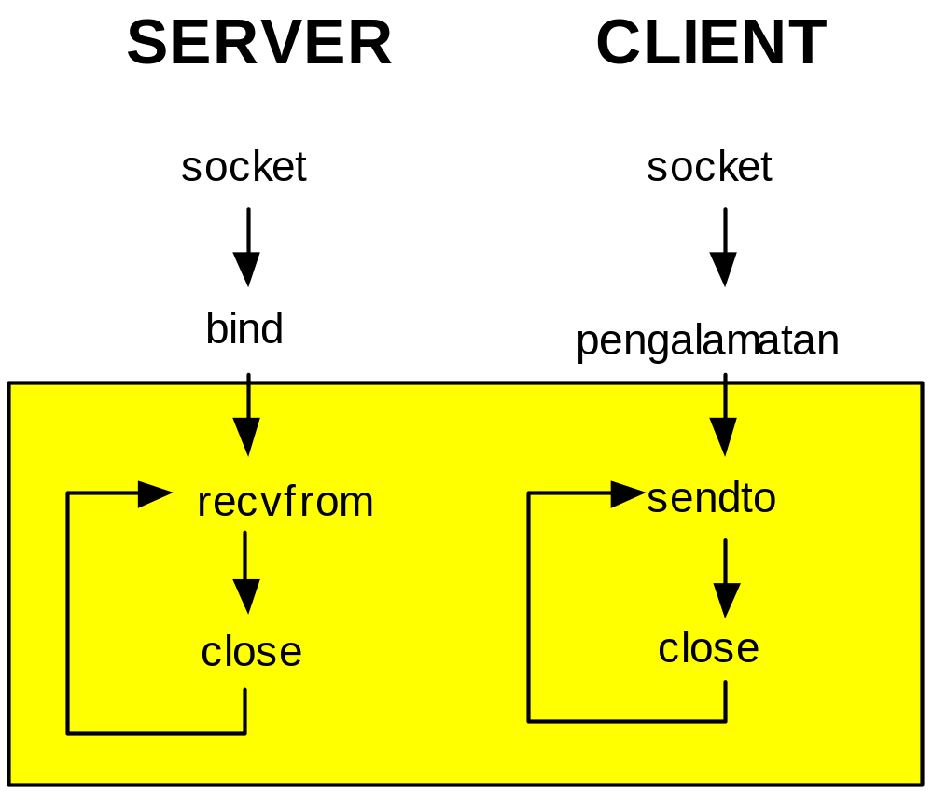
Algoritma Datagram Socket

Slide 19
Procedure Datagram Socket
Langkah – langkah dasar di client :
    Membuka koneksi client ke server, yang di dalamnya adalah :
    Membuat socket dengan perintah socket().
    melakukan pengalamatan ke server.
    Melakukan komunikasi (mengirimkan data), dengan menggunakan perintah sendto()
    Menutup hubungan dengan perintah close();
Langkah – langkah dasar di server :
    Membuat socket dengan perintah socket()
    Mengikatkan socket kepada sebuah alamat network dengan perintah bind()
    Melakukan komunikasi (menerima data), dengan menggunakan perintah recvfrom()

Slide 20
Struktur Pengalamatan
Struktur pengalamatan yang dipakai antara stream socket dan datagram socket tidak ada perbedaan
    struct sockaddr_in {
    unsigned short sin_family; /* address family (always AF_INET) */
    unsigned short sin_port; /* port num in network byte order */
    struct in_addr sin_addr; /* IP addr in network byte order */
    unsigned char sin_zero[8]; /* pad to sizeof(struct sockaddr) */
    };

Slide 21
Procedure Client…
Membuat socket dengan perintah socket()
    if ((sockfd = socket(AF_INET, SOCK_DGRAM, 0)) == -1)
    {
    perror("socket");
    exit(1);
    {

Slide 22
Procedure Client…
Selanjutnya setelah membuat socket melakukan pengalamatan ke server
  their_addr.sin_family = AF_INET; // host byte order
  their_addr.sin_port = htons(MYPORT); // short, network byte order
  their_addr.sin_addr = *((struct in_addr *)he->h_addr);
  memset(&(their_addr.sin_zero), '\0', 8); // zero the rest of the struct

Slide 23
Procedure Client…
Melakukan komunikasi (mengirim data), dengan menggunakan perintah sendto()
    if ((numbytes=sendto(sockfd, argv[2], strlen(argv[2]), 0,
    (struct sockaddr *)&their_addr, sizeof(struct sockaddr))) == -1) {
    perror("sendto");
    exit(1);
    }
Menutup hubungan dengan perintah close();

Slide 24
Procedure Server
Melakukan prosedur pembukaan koneksi yang di dalamnya berupa langkah:
  Membuat socket,
    if ((sockfd = socket(AF_INET, SOCK_DGRAM, 0)) == -1) {
    perror("socket");
    exit(1); }
  Mengikat socket
      if (bind(sockfd, (struct sockaddr *)&my_addr, sizeof(struct sockaddr)) == -1) {
      perror("bind");
      exit(1);}
  Pengalamatan socket
      my_addr.sin_family = AF_INET; // host byte order
      my_addr.sin_port = htons(MYPORT); // short, network byte order
      my_addr.sin_addr.s_addr = INADDR_ANY; // automatically fill with my IP
      memset(&(my_addr.sin_zero), '\0', 8); // zero the rest of the struct

Slide 25
Procedure Server…
Menerima koneksi dengan perintah recvfrom()
    addr_len = sizeof(struct sockaddr);
    if ((numbytes=recvfrom(sockfd,buf, MAXBUFLEN-1, 0,
    (struct sockaddr *)&their_addr, &addr_len)) == -1) {
    perror("recvfrom");
    exit(1);
    }

